Slide 1
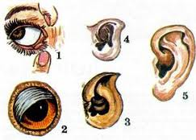
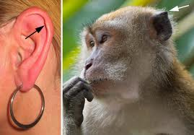
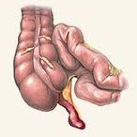
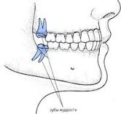
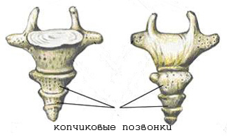
Доказательства эволюции
Рудименты — это органы, недоразвитые или упрощенные по сравнению с подобными же у предковых форм вследствие потери своих функций на протяжении филогенеза
Рудиментарные органы человека:
1 — третье веко,
2 — мышца, двигающая ухо,
3- «дарвинов бугорок»,
4— клыки, 5 — зубы мудрости,
6— аппендикс,
7— копчик

Slide 2
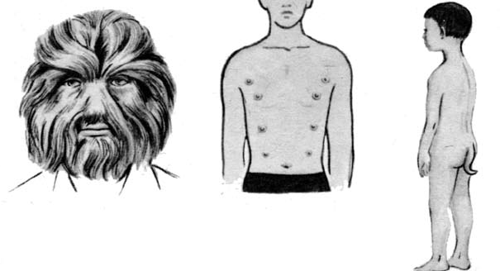
Атавизмы — проявление
у отдельных представителей вида
качеств, присущих их предкам
Атавизм: а) волосатый человек;
б) многососковость у человека;
в) хвост у мальчика

Slide 3
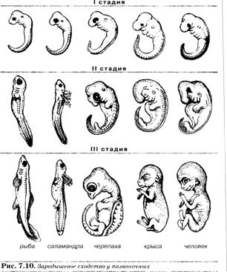
Эмбриологические доказательства
Биогенетический закон:
онтогенез — это короткое и быстрое повторение филогенеза, или каждая особь в своем индивидуальном развитии (онтогенезе) повторяет историю развития вида (филогенез), к которому она принадлежит
(Э. Геккель,Ф. Мюллер, 1866 г.).

Slide 4
А. Н. Северцов дополнил
биогенетический закон:
1) в онтогенезе обычно повторяется строение не взрослых стадий предков, а их зародышей;
2) в онтогенезе могут возникать специальные приспособления к тем условиям, в которых развиваются зародыши;
3) у эмбрионов могут возникать мутации, которые дальше изменяют признаки взрослого животного.

Slide 5
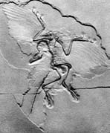
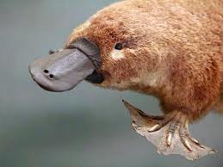
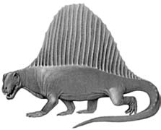
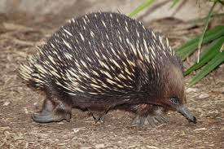
Палеонтологические доказательства
Изучаются ископаемые остатки вымерших организмов, обнаруживается их сходство и отличие с современными организмами. 1.Переходные формы
Реконструированные по остаткам костей первые млекопитающие:
диметродон,
Окаменевший отпечаток археоптерикса переходной
формы между пресмыкающими
и птицами
(150 млн лет назад)

Slide 6
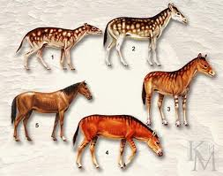
2.филогенетические ряды (ряды видов, последовательно заменяющие друг друга).
Эволюция лошади. Древние предки были размером с лисицу, с четырехпалыми передними конечностями, трехпалыми задними и зубами травоядного типа.

Slide 7
Направления макроэволюции
Биологический прогресс
Биологический регресс
Возрастание приспособленности организмов к окружающей среде (по А. Н. Северцову):
1.увеличение численности;
2.расширение ареала;
3.прогрессивная дифференциация — увеличение числа систематических групп, составляющих данный таксон (группу)
Снижение приспособленности
к окружающей среде:
1.снижение численности;
2.сужение ареала;
3.постепенное или быстрое уменьшение видового
многообразия группы может привести к вымиранию

